Slide 1
CHÀO MỪNG CÁC EM ĐẾN VỚI TIẾT HỌC!

Slide 2
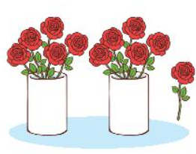
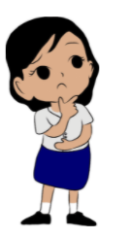
KHỞI ĐỘNG
Mai nhận thấy không thể cắm đều số bông hoa này vào các lọ hoa (mỗi lọ có nhiều hơn 1 bông) cho dù số lọ hoa là 2; 3; 4; 5; ... Nhưng nếu bỏ ra 1 bông còn 10 bông thì lại cắm đều được vào 2 lọ, mỗi lọ có 5 bông hoa.
Vậy, số 11 và số 10 có gì khác nhau, điều này có liên quan gì đến số các ước của chúng không ?”
11 bông

Slide 3


TRƯỜNG THCS LONG BIÊN
BÀI GIẢNG TRỰC TUYẾN
MÔN TOÁN
TIẾT 17 - BÀI 10: SỐ NGUYÊN TỐ
Giáo viên: Nguyễn Hải Linh
Năm học 2021 - 2022

Slide 4
SỐ NGUYÊN TỐ VÀ HỢP SỐ
LUYỆN TẬP – VẬN DỤNG
PHÂN TÍCH MỘT SỐ RA THỪA SỐ NGUYÊN TỐ
NỘI DUNG KIẾN THỨC

Slide 5
SỐ NGUYÊN TỐ VÀ HỢP SỐ

Slide 6


Chia nhóm các số tự nhiên theo số ước
HOẠT ĐỘNG NHÓM
- Hình thức: Hoạt động theo tổ.
- Nhiệm vụ: Hoàn thành lần lượt các hoạt động:
HĐ1; HĐ2; HĐ3
- Thời gian: 8 phút

Slide 7
PHIẾU HỌC TẬP
Nhóm: ……
HĐ1
Tìm các ước và số ước của các số trong Bảng 2.1
Số | Các ước | Số ước
2
3
4
5
6
7
8
9
10 | 1; 2; 5; 10 | 4
11 | 1; 11 | 2

Slide 8
HĐ2
Hãy chia các số trong Bảng 2.1 thành hai nhóm theo bảng sau:
Nhóm A (Các số chỉ có hai ước) | Nhóm B (Các số có nhiều hơn hai ước)
HĐ3
Suy nghĩ và trả lời câu hỏi:
a) Số 1 có bao nhiêu ước?
……………………………………………………………………………….
b) Số 0 có chia hết cho 2; 5; 7; 2017; 2018 không? Em có nhận xét gì về số ước của 0?
……………………………………………………………………………….
……………………………………………………………………………….
……………………………………………………………………………….

Slide 9
HĐ1
Số | Các ước | Số ước
2
3
4
5
6
7
8
9
10 | 1; 2; 5; 10 | 4
11 | 1; 11 | 2
1; 2
2
1; 3
2
1; 2; 4
3
1; 5
2
1; 2; 3; 6
4
1; 7
2
1; 2; 4; 8
4
1; 3; 9
3

Slide 10
HĐ2
2;
3;
4;
5;
6;
7;
8;
9;
10;
11.
Nhóm A (Các số chỉ có hai ước) | Nhóm B (Các số có nhiều hơn hai ước)
HĐ3
a) Số 1 có bao nhiêu ước?
Số 1 có 1 ước là 1
……………………………………………………………………………….
b) Số 0 có chia hết cho 2; 5; 7; 2017; 2018 không? Em có nhận xét gì về số ước của 0?
Số 0 chia hết cho 2; 5; 7; 2017; 2018.
……………………………………………………………………………….
Số 0 có vô số ước.
……………………………………………………………………………….

Slide 11
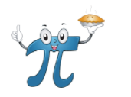
Số nguyên tố là số tự nhiên lớn hơn 1, chỉ có hai ước là 1 và chính nó.
Hợp số là số tự nhiên lớn hơn 1, có nhiều hơn hai ước.
* Chú ý: Số 0 và số 1 không là số nguyên tố và không là hợp số.

Slide 12
Luyện tập 1
Em hãy tìm nhà thích hợp cho các số trong Bảng 2.1.
Số nguyên tố
11;…
Hợp số
10;…
7;
5;
9;
8;
3;
2.
6;
4.

Slide 13
Luyện tập 2
Trong các số cho dưới đây, số nào là số nguyên tố, số nào là hợp số? Vì sao?
a) 1930
b) 23
Giải:
a) Số 1930 có tận cùng là 0 nên nó chia hết cho 2 và 5. Do đó, ngoài hai ước là 1 và 1930 nó còn có thêm hai ước là 2 và 5. Vậy 1930 là hợp số.
b) Số 23 là số nguyên tố vì nó chỉ có hai ước là 1 và 23.

Slide 14
Chú ý:
Để khẳng định một số là hợp số, ta thường sử sụng các dấu hiệu chia hết để tìm ra một ước khác là 1 và chính nó.

Slide 15

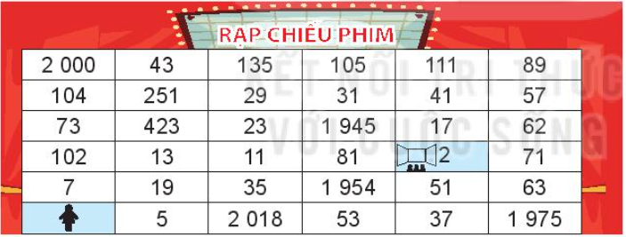
Thử thách nhỏ
Bạn Hà đang ở ô tìm đường đến phòng chiếu phim. Biết rằng Hà chỉ có thể đi từ một ô sang ô chung cạnh có chứa số nguyên tố. Em hãy giúp Hà đến phòng chiếu phim nhé.
2000
43
135
105
111
89
104
251
29
31
41
57
73
423
23
1945
17
62
102
13
11
81
71
7
19
35
1954
51
63
5
2018
53
37
1975

Slide 16
HƯỚNG DẪN VỀ NHÀ
Xem lại lí thuyết
Hoàn thành nốt các bài tập còn lại trên lớp và luyện tập thêm SBT.
Xem trước mục 2. Phân tích một số ra thừa số nguyên tố

Slide 17
CẢM ƠN CÁC BẠN ĐÃ CHÚ Ý BÀI GIẢNG!

